Slide 1
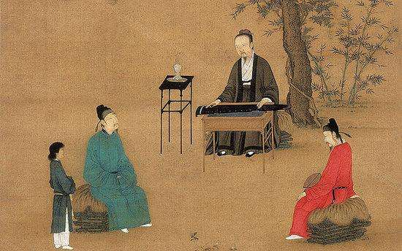
伶官传序
欧阳修

Slide 2
初探文本
呜呼！盛衰之理，虽曰天命，岂非人事哉！原庄宗之所以得天下，与其所以失之者，可以知之矣。
世言晋王之将终也，以三矢赐庄宗而告之曰：“梁，吾仇也；燕王，吾所立，契丹与吾约为兄弟，而皆背晋以归梁。此三者，吾遗恨也。与尔三矢，尔其无忘乃父之志！”庄宗受而藏之于庙。其后用兵，则遣从事以一少牢告庙，请其矢，盛以锦囊，负而前驱，及凯旋而纳之。

Slide 3
初探文本
方其系燕父子以组，函梁君臣之首，入于太庙，还矢先王，而告以成功，其意气之盛，可谓壮哉！及仇雠已灭，天下已定，一夫夜呼，乱者四应，仓皇东出，未及见贼而士卒离散，君臣相顾，不知所归，至于誓天断发，泣下沾襟，何其衰也！岂得之难而失之易欤？抑本其成败之迹，而皆自于人欤？《书》曰：“满招损，谦得益。” 忧劳可以兴国，逸豫可以亡身，自然之理也。
故方其盛也，举天下豪杰，莫能与之争；及其衰也，数十伶人困之，而身死国灭，为天下笑。夫祸患常积于忽微，而智勇多困于所溺，岂独伶人也哉？作《伶官传》。

Slide 4
再读文本
论点：盛衰之理，虽曰天命，岂非人事哉？
可谓壮哉
1、父亲遗命
2、告庙请矢
3、系燕父子
4、函梁君臣
庄宗
得天下（15）
忧劳可以
兴国
失天下（3）
逸豫可以
亡身
对
比
祸患常积于忽微，
而智勇多困于所溺
1、仇雠已灭
2、伶人困之
3、仓皇东出
4、身死国灭
原因
何其衰也

Slide 5
三读文本
北宋王朝建立后，随着土地和财富的高度集中，北宋的统治集团日益腐化。由于北方少数民族的不断进犯，民族矛盾也日益尖锐。面对这种形势，北宋王朝不但不力求振作，反而忍受耻辱，每年都要靠纳币输绢以求苟安。
在这样的历史背景下，欧阳修总结了后唐庄宗李存勖得天下而后失天下的历史教训，阐明了国家盛衰取决于人事的道理。讽谏北宋王朝力戒骄奢、防微杜渐、励精图治。

Slide 6
四读文本
忧劳可以兴国，逸豫可以亡身
祸患常积于忽微，而智勇多困于所溺
满招损，谦得益。
请结合自己的知识积累，举例证明欧阳永叔思考的合理性。

Slide 7
卧薪尝胆、周公吐哺，天下归心、“硬核”河南省长；李煜、项羽、秦王嬴政、尼克松“水门事件”；
《娱乐至死》、《美丽新世界》
山本耀司：我从来不相信什么懒洋洋的自由，我向往的自由是通过勤奋和努力实现的广阔人生，那样的自由才是珍贵的、有价值的。做一个自由又自律的人，靠势必实现的决心认真地活着。

Slide 8
庄子《秋水》
萧伯纳、杨修之死
弱小就意味着能变得强大，能说出“我很弱”就意味着怀有想要变强的心情。觉得“我很强”的话就是认为到此为止就可以了。
--------羽生结弦

Slide 9
五读文本
忧劳可以兴国，逸豫可以亡身？
祸患常积于忽微，而智勇多困于所溺？
满招损，谦得益？
请结合自己的知识积累，举例证明欧阳永叔思考的限制性。

Slide 10
反向思考
方向比努力更重要《寡人之于国也》//荆轲刺秦 宋徽宗赵佶
罗大佑弃医从乐终成大师
以逸待劳；
谢灵运：天下才共一石，曹子建独得八斗，我得一斗，自古及今共分一斗。
李白：天生我材必有用，千金散尽还复来

